Slide 1
Здравствуйте, ребята! Давайте послушаем гимн Российской Федерации! Прошу всех встать! (звучит гимн). Прошу всех сесть.
- Итак, ребята, что такое гимн, и знаете ли вы, в каких случаях он звучит?

Slide 2
Гимн - это слово греческого происхождения, означающее торжественную песнь, исполняемую в особых, наиболее важных случаях.
Гимн - это песня, посвящённая своей Родине, это символ государства, его должен знать и почитать, каждый гражданин России, его исполнение сопровождается знаками наивысшего уважения - все встают, а военные отдают честь или салютуют оружием. В 6 и 11 часов утра, включая радио, в особо важных случаях, когда наши спортсмены завоёвывают призовые места - звучит гимн РФ.
Гимн, который вы только что слышали, утверждён Государственной Думой в декабре 2000 г., текст утверждён президентом России В.В. Путиным 30 декабря 2000 г., слова гимна принадлежат известному писателю С. Михалкову, а музыка А. Александрову.
-Что чувствуете после прочтения гимна?

Slide 3
«Символы России официальные и неофициальные»

Slide 4
Символ Российской Федерации - герб.

Slide 5
Герб Российской Федерации
Государственный герб Российской Федерации представляет собой изображение золотого двуглавого орла, помещенного на красном геральдическом щите; над орлом - три исторические короны Петра Великого (над головами - две малые и над ними - одна большего размера); в лапах орла - скипетр и держава; на груди орла на красном щите - всадник, поражающий копьем дракона.

Slide 6
Флаг Российской Федерации
Третий официальный символ – это флаг. Флаг - это святыня, по флагу мы узнаём, какой стране принадлежит гражданин, транспорт, посольство и т.д. на слайде вы видите изображение флага. Белый цвет – березка, красный – солнечный рассвет, синий – неба цвет.
История флага Государственный флаг в России появился на рубеже XVII-XVIII веков, в эпоху становления России как мощного государства. Впервые бело-сине-красный флаг был поднят на первом русском военном корабле "Орел", в царствование отца Петра I Алексея Михайловича.

Slide 7
Что такое Конституция?
О всех ранее сказанных символах говорится в официальном документе нашей страны, который называется Конституцией. Конституция Российской Федерации принята на всенародном голосовании 12 декабря 1993 года.
Являясь основой правовой системы страны, Конституция провозглашает Президента Российской Федерации главой государства и возлагает на него обязанности по защите Конституции, прав и свобод человека и гражданина.

Slide 8
Президент Российской Федерации – В.В. Путин

Slide 9
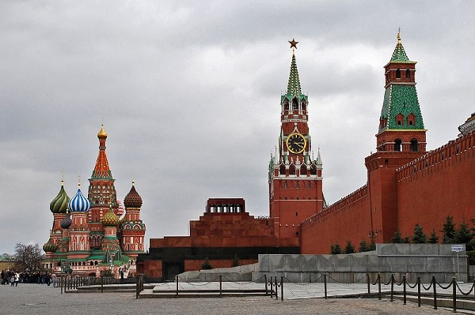
Неофициальные символы России
Мы познакомились только с официальными символами нашей страны: гимном, гербом, флагом, Конституцией, но существуют так же и неофициальные символы, которые всегда связывают с Россией.
А начну я с рассказа о столице нашей Родины – Москве. Москва - столица Российской Федерации, город-герой, центр Московской обл. Крупнейший в стране и один из важнейших в мире политический, промышленный, научный и культурный центр.
Кремль является символом высшего руководства России. Кремлевские куранты на Спасской башне, давно уже стали символом не только Красной площади, но и точности, надежности и незыблемости России.

Slide 10
Берёза
Берёза всегда считалась символом России, символом ее одухотворенности, процветания и долголетия.

Slide 11
Матрешка
Матрешки – неофициальный символ России. Символ ее загадочной для всех души. Выточенная из липы на токарном станке, матрешка – сложное изделие. При росписи (расписывают гуашью прямо по дереву) нужно добиться, чтобы совпадали руки, и узоры на фартуке, и тесемки.

Slide 12
Медведь
Медведь - величественное животное, занимающее исключительное положение среди других зверей.

Slide 13
Балалайка
Балалайка - это один из инструментов, ставших (наряду с гармонью и, в меньшей степени, жалейкой) музыкальным символом русского народа.

Slide 14
Викторина «Что я узнал о символах РФ?»
Вопросы викторины: 1. Что относится к знакам суверенитета любого государства? 2. Что изображено на гербе РФ? 3. Что представляет собой Государственный флаг России? 4. Что такое Государственный герб? 5. Что такое гимн, в какие моменты он исполняется?
6. Что символизируют цвета флага? 7. Перечислите все официальные символы РФ. 8. Перечислите неофициальные символы РФ.

Slide 16
Спасибо!

